Slide 1


SSAFY 5기 대전 2반
영화추천서비스
김다윗 정원화

Slide 2
개발환경
Python,
3.8
Django,
3.1.4
Vue,
4.5.8

Slide 3
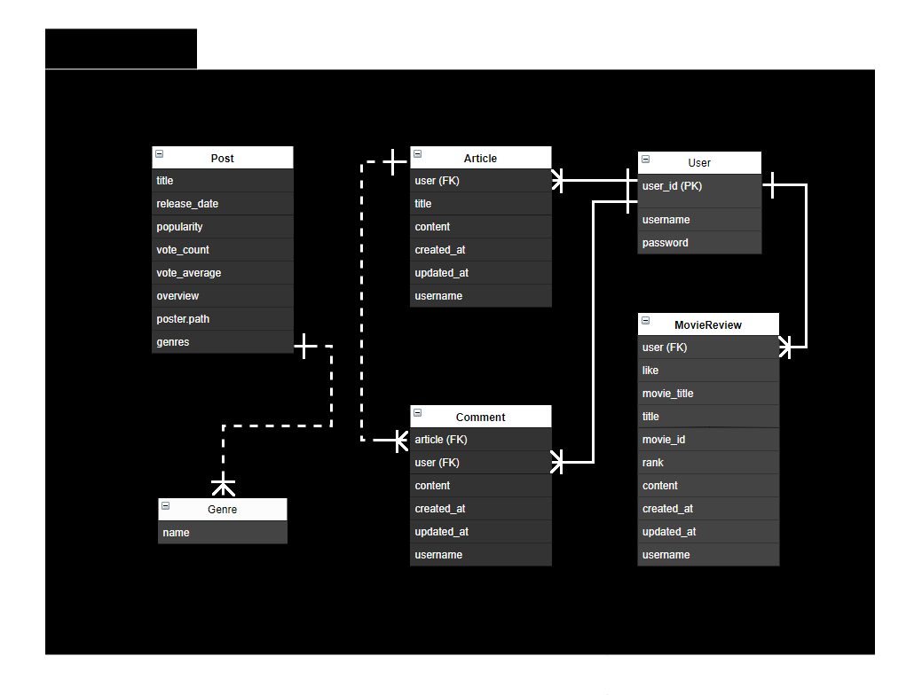
ERD
데이터 모델링

Slide 4
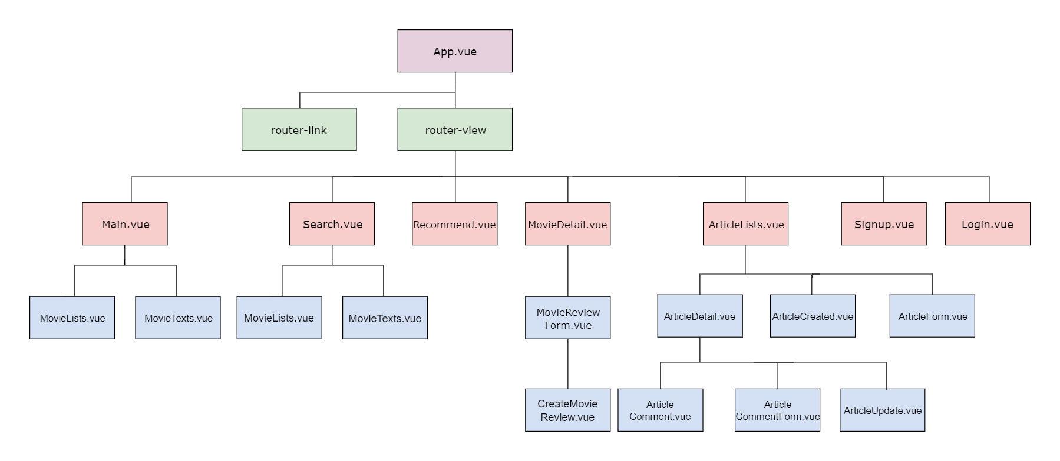
컴포넌트

Slide 5
Thank you

